Slide 1
TÁJÉKOZTATÓ
2015-2016.

Slide 2
VERSENYKIÍRÁSI VÁLTOZÁSOK A 2015- 2016 BAJNOKI ESZTENDŐRE
Megyei I. felnőtt:
Alsó korhatár: 16. életévét a mérkőzés napjáig naptári napra betöltötte
A mérkőzésre kötelezően nevezendő legalább 3 fő 1995. január 1. és utána született (a továbbiakban UP) labdarúgó, ezek közül a pályán kell lennie legalább 1 főnek. Amennyiben a csapatból egyszerre csak egy fő UP játékos van a pályán, az csak UP játékossal cserélhető.
Csere: 7 játékosból 5 fő cserélhető!!!
Az egész mérkőzés során lennie kell a pályán 1995. január 01-én vagy az után született játékosnak! (Amennyiben a csapatból egyszerre csak egy fő 1995.01.01-én vagy azután született játékos van a pályán, az csak utánpótlás korú játékossal cserélhető!)
Kivétel:
Sérülés esetén nincs több korosztályos csere
Korosztályos kiállításnál nincs több korosztályos csere lehetőség

Slide 3
Megyei II., III., IV. felnőtt:
Alsó korhatár: 16. életévét a mérkőzés napjáig naptári napra betöltötte
Felső korhatár nincs.
A versenyjegyzőkönyvbe beírt 7 fő cserejátékos közül 5 fő cserélhető.
A felnőtt bajnokság ezen osztályaiban nincs korosztályos megkötés!!!

Slide 4
U19 (Megyei I. osztály): Önálló bajnokság
1997. január 1. és 2000. december 31. között születettek (+ túlkorosok).
Túlkoros (1995. január 1-én és utána született) játékos 5 fő nevezhető és egyidőben szerepeltethető.
Játékra jogosultak az alábbi évben születettek:
1995, 1996 – túlkoros (maximum 5 fő)
1997, 1998, 1999, 2000 – normál U19 korosztály
A versenyjegyzőkönyvbe beírt 7 fő cserejátékos közül 7 fő cserélhető.

Slide 5
U19 (Megyei II., III. osztály): A megyei II és III felnőtt találkozók előmérkőzése
1997. január 1. és 2001. december 31. között születettek+túlkorosok. (Eltérően a Megyei I. U19-től!)
Túlkoros (1995. január 1-én és utána született) játékos 5 fő nevezhető és egyidőben szerepeltethető.
Játékra jogosultak az alábbi évben születettek:
1995, 1996 – túlkoros (maximum 5 fő)
1997, 1998, 1999, 2000, 2001 – normál U19 korosztály
A versenyjegyzőkönyvbe beírt 7 fő cserejátékos közül 7 fő cserélhető.

Slide 6
U16 (I. osztály): A megyei I. felnőtt találkozók előmérkőzése
2000. január 1. és 2002. december 31. között születettek.
Túlkoros illetve fiatalabb korú játékos szerepeltetése nem megengedett!
Játékra jogosultak az alábbi évben születettek: (2000, 2001, 2002)
A versenyjegyzőkönyvbe beírt 7 fő cserejátékos közül 7 fő cserélhető.

Slide 7
U16 (II. osztály): Önálló bajnokság
2000. január 1. és 2002. december 31. között születettek.
Túlkoros illetve fiatalabb korú játékos szerepeltetése nem megengedett!
Játékra jogosultak az alábbi évben születettek: (2000, 2001, 2002)
A versenyjegyzőkönyvbe beírt 7 fő cserejátékos közül 7 fő cserélhető.

Slide 8
U14 bajnokság: ¾ pályás Önálló bajnokság (több csoportos)
Korosztály: 2002. január 1. - 2004. december 31. között születettek. Túlkoros játékos szerepeltetése nem megengedett.
Játékidő: 2 x 35 perc
Pálya mérete: Két 16-os közötti terület (3/4 pálya)
Kapu mérete: 5 x 2 m
Játékosok létszáma: 9 fő (1 kapus + 8 mezőnyjátékos). A mérkőzést csak akkor szabad elkezdeni, ha mindkét csapat legalább 9 fő játékra kész állapotban lévő játékossal a mérkőzésre megjelent. A mérkőzés folyamán megengedett minimális csapatlétszám, amellyel még folytatható a mérkőzés: 7 fő (1+6 fő)
Cserék: A verseny jegyzőkönyvbe beírt 5 fő cserejátékos közül 5 fő játékos cserélhető. A lecserélt játékosok visszacserélhetőek. Csere csak a félpályánál, a kispadok oldalán lehetséges.
Büntetőpont: 9 méterre, büntetőterület: 12 méterre kell kijelölni.
Szabadrúgás: 7 méterre a letett labdától
Szögletrúgás: a kapufától 16,5 méterre. (a büntetőterület sarokpontjáról).
Bedobás: az oldalvonalon túljutott labdát csak bedobással lehet játékba hozni.
A labda mérete: A játékot 5-ös labdával kell játszani.
Les szabály: alkalmazni kell
Sárga és piros lap: alkalmazni kell

Slide 9
Tartalékcsapatban szerepeltetés
Tartalékcsapatban a sportszervezet csak azon labdarúgói szerepeltethetők,akik az adott hétvégén/fordulóban a sportszervezet egyetlen más csapatában sem szerepeltek. (Adott fordulónak a szombatot és vasárnapot, vagy hétközi mérkőzést, együtt kell érteni)
Az eredeti sorsolástól eltérő időpontban lejátszandó mérkőzés(ek) a játékjogosultság szempontjából úgy tekintendő(k), mintha az érintett mérkőzés az eredetileg kisorsolt időpontban kerülne/került volna lejátszásra!
Fentiek figyelembevétele mellett a bajnokság utolsó 4 fordulójának mérkőzésein már csak azok a labdarúgók szerepeltethetők, akik a bajnokság során legalább 5 alkalommal szerepeltek (pályára léptek) a tartalékcsapatban. Az első csapat játékosai közül!!!

Slide 10
VERSENYENGEDÉLYEK és SPORTORVOSI KÁRTYÁK
A versenyengedélyek ebben a bajnoki évben citromsárga színűek!
(Amennyiben valakinek mégis kék színű lenne kiadva, azt a játékvezetői jelentésben rögzíteni kell.
Amennyiben a mérkőzés előtti ellenőrzésnél a játékos személyazonossága a képről nem állapítható meg (kisebb kori fénykép) viszont a személyazonosság megegyezik, akkor a játékvezetői jelentésben fel kell tüntetni az esetleges fényképcsere lehetőségét.

Slide 11
Regisztrációs kártya
A mérkőzések során, a kispadon az érintett sportszervezetek csak azon személyei tartózkodhatnak, akik neve (kódszámukkal együtt) a mérkőzés jegyzőkönyvébe a kispadon helyet foglalók rovatba beírásra került és ezen személy részére az MLSZ Heves Megyei Igazgatóság által kiállított névre szóló regisztrációs kártyát a mérkőzés előtt a labdarúgók Versenyigazolványaival együtt leadják a játékvezetőnek!
Megyei II. osztálytól lefelé regisztrációs alapkártya kiváltására is van lehetőség!

Slide 12
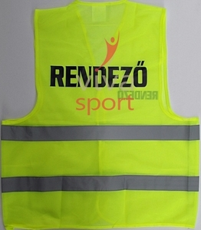
RENDEZŐI LÉTSZÁMOK BAJNOKI ÉS KUPA MÉRKŐZÉSEKEN:
MEGYE I. O. FELNŐTT 10 FŐ
MEGYE I. O. U-19 3 FŐ
MEGYE I. O. U16 – U14 3 FŐ
MEGYE II.O. FELNŐTT 8 FŐ
MEGYE II.O. U19, U16 VAGY U14 3 FŐ
MEGYE III.O. FELNŐTT 8 FŐ
MEGYE III.O. U19 3 FŐ
MEGYE IV.O. 6 FŐ
MAGYAR KUPA 8 FŐ

Slide 13
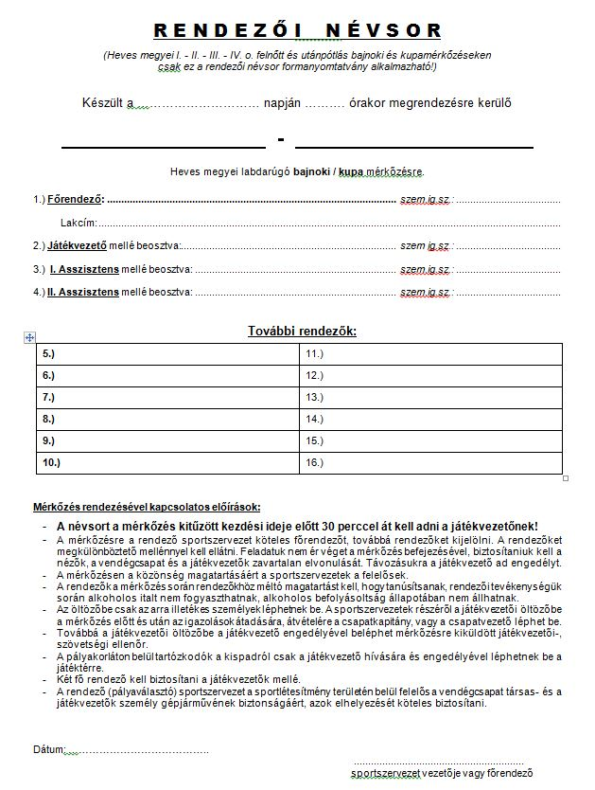
RENDEZŐI NÉVSOR
A mérkőzésen a közönség magatartásáért a sportszervezetek a felelősek.
A rendezők a mérkőzés során rendezőkhöz méltó magatartást kell, hogy tanúsítsanak, rendezői tevékenységük során alkoholos italt nem fogyaszthatnak, alkoholos befolyásoltság alatt nem állhatnak.
Az öltözőkbe csak az arra illetékes személyek léphetnek be. A sportszervezetek részéről a játékvezetői öltözőbe a mérkőzés előtt és után az igazolások átadására, átvételére a csapatkapitány vagy a csapatvezető léphet be.

Slide 14
 | M.I. felnőtt | M. II. felnőtt | M. III. felnőtt | M. IV. felnőtt | U19 I.O/ II.O. | U16 | U14
játékengedély betűjele: | D | D | D | D | I | I | I vagy Gy/f
korosztály: | 3 fő 1995.január 1 után született kötelezően nevezendő!!!! (16. életévet betöltöttek) | 16. Életévet betöltött (Naptári naptól) | 16. Életévet betöltött (Naptári naptól) | 16. Életévet betöltött (Naptári naptól) | 1997. jan.1.és 2000. dec.31. ILLETVE 1997.jan.1 és 2001.dec.31. | 2000. jan.1.és 2002. dec.31. | 2002. jan.1.és 2004. dec.31.
túlkorosok száma: | --- | --- | --- | --- | 5 fő 1995. jan.1 után | NEM | NEM
cserék max. száma: | 7/5 | 7/5 | 7/5 | 7/5 | 7/7 | 7/7 | 5 fő oda-vissza cserélhető
rendezők minimum száma: | 10 | 8 | 8 | 6 | 3 | 3 | 3
elektronikus jegyzőkönyv: | kötelező | kötelező | ajánlott | ajánlott | Kötelező/ ajánlott | Kötelező/ ajánlott | ajánlott

